Slide 1
自己紹介文を作ろう
主体的な学びの実現に向けて

Slide 2
【授業の目的】
主体的な学び
ほめられる
書きたい
気持ちアップ
伝えたい
気持ちアップ
１

Slide 3
【授業の流れ】
【授業実践Ⅰ】２時間程度
伝えたいことを
考える
ほめほめタイム① ＜ほめほめじゃんけん＞
自己紹介文で書きたいことを考えよう
伝えたいことを
書く
ほめほめタイム② ＜ほめ言葉のプレゼント＞
カードを選んで自己紹介文を書いてみよう
自己紹介文を見直す
ほめほめタイム③ ＜よいカードにシールを貼る＞
よりよい自己紹介文にするために見直しをしよう
【授業実践Ⅱ】２時間程度
【授業実践Ⅲ】２時間程度
２

Slide 4
【授業実践Ⅰ】
  ほめほめタイム① ＜ほめほめじゃんけん＞
  自己紹介文で書きたいことを考えよう
① 「今日の学習のめあて」を
確認する。
② 「今日の学習のめあて」を
手がかりに自己評価をする。
③ 「今日の学習のめあて」に
書かれていることのみ評価す
る。
３

Slide 5
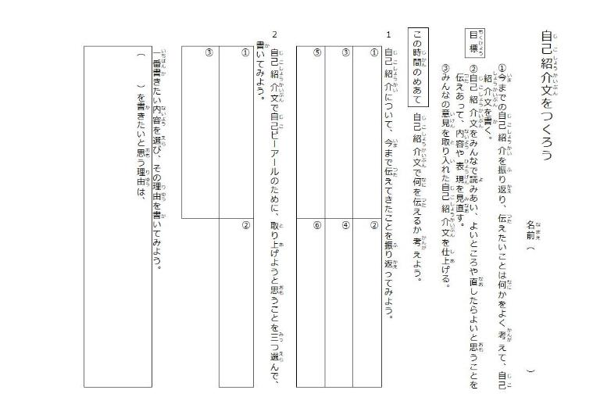
① じゃんけんに負けた人は相手
を全力でほめる。
② ほめられた人はお礼を言って、
ハイタッチ。
「みんなの教育技術」
https://kyouiku.sho.jp/1262/ 参照
  ほめほめタイム① ＜ほめほめじゃんけん＞
  自己紹介文で書きたいことを考えよう
① 今までの「自己紹介」を振り返る。
② 自己紹介では、どんなことを伝えるか、
発表する。
③ 自己紹介文で何を伝えたいか考える。
④ 伝えたいと思った理由を考える。
４

Slide 6
  ほめほめタイム① ＜ほめほめじゃんけん＞
  自己紹介文で書きたいことを考えよう
① 「今日の学習のめあて」を
確認する。
② 「今日の学習のめあて」を
手がかりに自己評価をする。
③ 「今日の学習のめあて」に
書かれていることのみ評価す
る。
「筋がとおる」については、理由が「～は、（～が）～だから」と
書けていればよいと伝えておく
５

Slide 7
  ほめほめタイム① ＜ほめほめじゃんけん＞
  自己紹介文で書きたいことを考えよう
「ふりかえりシート」に、内容のまとまりごとに、以下のことを記入していく。
・「何をしたか」
「何ができたか」
・「どんなことに気づいたか」
「何がよかったか」
「何が楽しかったか」
・「これからどうしたいか」
６

Slide 8
【宿題】
  ・周りの人に「あなたのよさ」や「あなたらしさ」について、インタビューをしてみよう。
いんた
① インタビューに挑戦
する。
② 難しければ、インタ
ビューの相手に記入し
てもらう。
７

Slide 9
【授業実践Ⅱ】
  ほめほめタイム② ＜ほめ言葉のプレゼント＞
  カードを選んで自己紹介文を書いてみよう
① 「今日の学習のめあて」を
確認する。
② 「今日の学習のめあて」を
手がかりに自己評価をする。
③ 「今日の学習のめあて」に
書かれていることのみ評価す
る。
８

Slide 10
  ほめほめタイム② ＜ほめ言葉のプレゼント＞
  カードを選んで自己紹介文を書いてみよう
① ４～５人のグループをつくる。
② 中央の円には、各自が考える自分のよいとこ
ろを書く。
③ 四方の各スペースには、グループの人たちが、
中央の人のよいところを書く。
※「MetaMoJi ClassRoom」を使用すると、一斉に
タブレット上で書き込むことができ、その場で
共有できるのでよい。
９

Slide 11
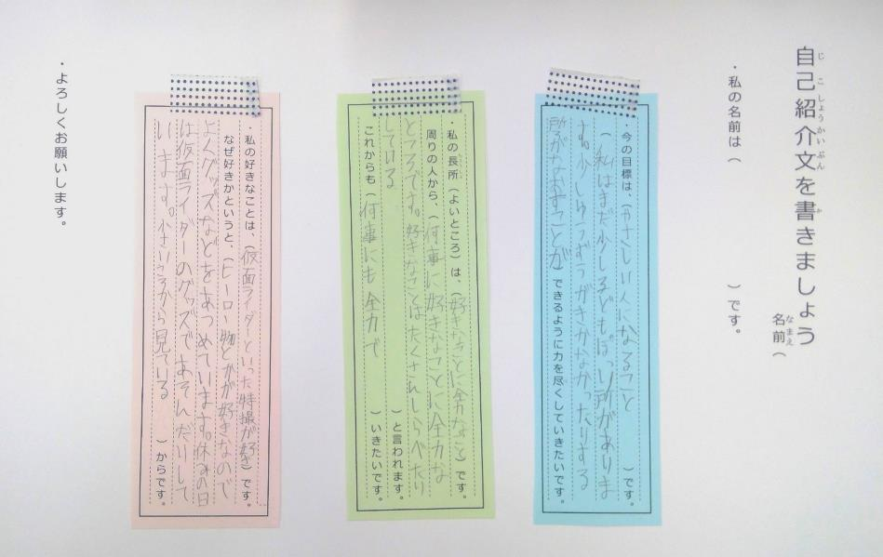
  ほめほめタイム② ＜ほめ言葉のプレゼント＞
  カードを選んで自己紹介文を書いてみよう
完成例
10

Slide 12
  ほめほめタイム② ＜ほめ言葉のプレゼント＞
  カードを選んで自己紹介文を書いてみよう
① ３色のカードを用意する。
② 左のカード（ピンク色）から、自己紹介文
で伝えたいことを一つ選んで、書く。
※ カードは、何色でも可。
内容（趣味・好きなこと・得意なこと・
苦手なこと）は、前時に、子どもたちが
書きたいことに選んだもの。書き出しの
言葉を定型で示したり、書く内容の手が
かりを書き込んだり、文末の言葉を選択
したりできるようにしている。
11

Slide 13
  ほめほめタイム② ＜ほめ言葉のプレゼント＞
  カードを選んで自己紹介文を書いてみよう
③ 左のカード（水色）から、自己紹介文で伝えたい
ことを一つ選んで、書く。
※ カードは、何色でも可。
内容（続けていること・目標）は、前時に、子ど
もたちが書きたいことに選んだもの。書き出しの
言葉を定型で示したり、書く内容の手がかりを書
き込んだり、文末の言葉を選択したりできるよう
にしている。
12

Slide 14
  ほめほめタイム② ＜ほめ言葉のプレゼント＞
  カードを選んで自己紹介文を書いてみよう
④ 左のカード（緑色）に、「インタビュー」の
ワークシートや級友が書いた「自分のよさ」の
記述を参考にして、書く。
※ カードは、何色でも可。
13

Slide 15
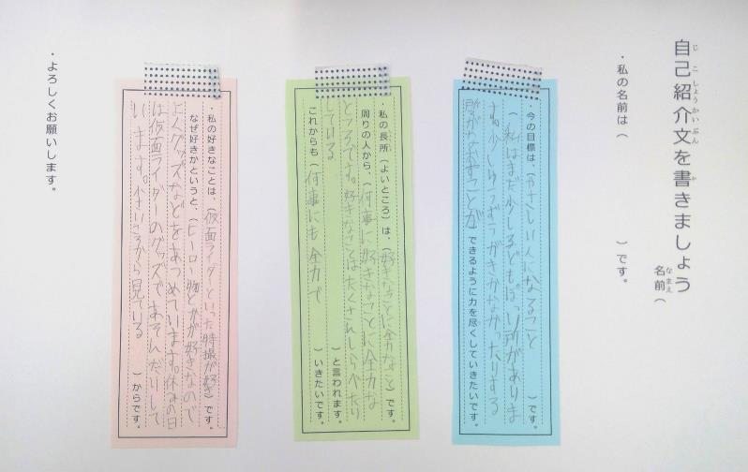
  ほめほめタイム② ＜ほめ言葉のプレゼント＞
  カードを選んで自己紹介文を書いてみよう
① 左の台紙に、氏名を記入する。
② 記入した３枚のカードを、伝え
たい順に貼り付ける。
※ マスキングテープを使用し、
貼り直しができるようにする。
14

Slide 16
  ほめほめタイム② ＜ほめ言葉のプレゼント＞
  カードを選んで自己紹介文を書いてみよう
① 「今日の学習のめあて」を
確認する。
② 「今日の学習のめあて」を
手がかりに自己評価をする。
③ 「今日の学習のめあて」に
書かれていることのみ評価す
る。
15

Slide 17
  ほめほめタイム② ＜ほめ言葉のプレゼント＞
  カードを選んで自己紹介文を書いてみよう
「ふりかえりシート」に、内容のまとまりごとに、以下のことを記入していく。
・「何をしたか」
「何ができたか」
・「どんなことに気づいたか」
「何がよかったか」
「何が楽しかったか」
・「これからどうしたいか」
16

Slide 18
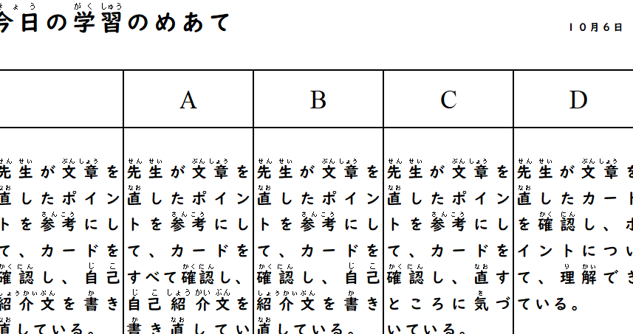
【授業実践Ⅲ】
  ほめほめタイム③ ＜よいカードにシールを貼る＞
  よりよい自己紹介文のために見直しをしてみよう
① 「今日の学習のめあて」を
確認する。
② 「今日の学習のめあて」を
手がかりに自己評価をする。
③ 「今日の学習のめあて」に
書かれていることのみ評価す
る。
17

Slide 19
  ほめほめタイム③ ＜よいカードにシールを貼る＞
  よりよい自己紹介文にするために見直しをしよう
① 自分のカードが貼られているワー
クシートをさがし、サインする。（MetaMoJi ClassRoomを使用）
② 「添削して打ち直したカード」と
「各自が記入したカード」の違いを
さがす。
③ 添削されていた箇所を発表し、ど
んなことが文章の見直しのポイント
になるか確認する。
各自が記入したカード
添削して打ち直したカード
ちがいをさがそう
18

Slide 20
  ほめほめタイム③ ＜よいカードにシールを貼る＞
  よりよい自己紹介文にするために見直しをしよう
ちがいをさがそう
① 皆の添削された部分を確認し、
今回の見直しのポイントを見つけ
る。
※ 表記の統一等
② 各自でカードを見直し、書き直
す。
各自が記入したカード
添削して打ち直したカード
19

Slide 21
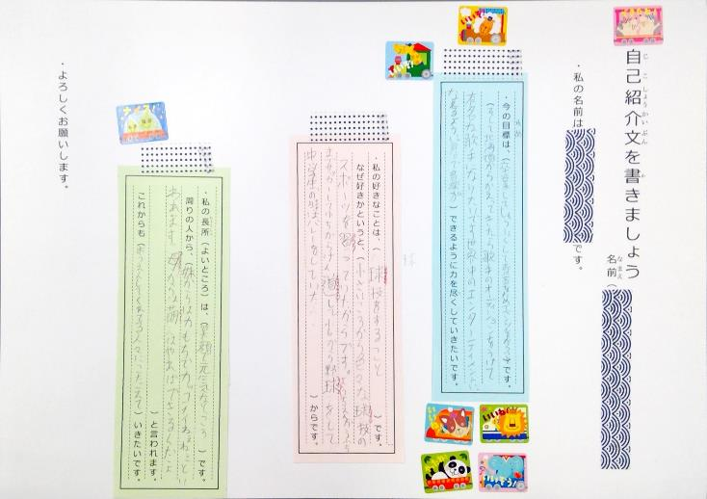
  ほめほめタイム③ ＜よいカードにシールを貼る＞
  よりよい自己紹介文にするために見直しをしよう
① 前回台紙に貼った自己紹介文を
見直し、すべてのカードを確認し、
書き直す。
② グループ内で自己紹介文を互い
に読み合い、伝えたいことが伝わ
るカードの周りにシールを貼って
返す。
※ ４～５人程度のグループで行
う。
20

Slide 22
  ほめほめタイム③ ＜よいカードにシールを貼る＞
  よりよい自己紹介文のために見直しをしてみよう
① 「今日の学習のめあて」を
確認する。
② 「今日の学習のめあて」を
手がかりに自己評価をする。
③ 「今日の学習のめあて」に
書かれていることのみ評価す
る。
21

Slide 23
  ほめほめタイム③ ＜よいカードにシールを貼る＞
  よりよい自己紹介文にするために見直しをしよう
「ふりかえりシート」に、内容のまとまりごとに、以下のことを記入していく。
・「何をしたか」
「何ができたか」
・「どんなことに気づいたか」
「何がよかったか」
「何が楽しかったか」
・「これからどうしたいか」
22

Slide 24
【教材について①】
この教材は、特別支援学校の授業で使用したものです。
書くことに苦手意識をもっている子どもたちに、書く楽しさを感じて、主体的に学習に取り組んでもらえるよう工夫しました。
まずは、たくさんほめられて、楽しい気持ちで授業に取り組んでもらえるように、「ほめほめタイム」を用意しました。
自分のよさを、インタビューやワークシート等で伝えてもらい、客観的に自分のよいところを確認した子どもたちは、伝えたいという気持ちを膨らませ、とても素敵な自己紹介文を書き上げました。
最後のシールを貼ってもらう場面では、「自分たち以外で、誰にシールを貼ってもらいたい？」とたずねると、大きな声で、担任の
先生を呼んでいました。読んでもらいたいと思える自己紹介文が書けたのだと思います。
23

Slide 25
【教材について②】
授業の始まりには、今日、どんなことができればいいのかを「今日の学習のめあて」で確認し、内容のまとまりごとに自己評価をしました。さらに、子どもたちは、その手応えを「ふりかえりシート」に書くことで、各授業時間できちんと学ぶことができているという自信をもてるようになっていきました。評価されるのは、「今日の学習のめあて」に書かれていることです。文法も含め、示されたことのみが評価されるということを理解した子どもたちは、言葉の間違いを恐れず、どんどん書き始めました。そして「目標」について書くカードを選んだ子が、「私は夢が書きたい。『夢』と書き直してもいいですか？」と発言しました。何が書きたいのか、伝えたいことは何か、と考える過程で、自分の語彙の中からぴったりな「言葉」を選択することができたのです。
24

Slide 26
【教材について③】
最後に行ったアンケートでは、全員が「今日の学習のめあて」を確認しながら授業を受けることができたと回答していました。評価のポイントを示し、教員と子どもたちがそれを共有すること、見通しをもって学ぶことの大切さを改めて感じることができました。
タブレットを使ってほめ言葉を伝えたり、添削済みのカードから見直しのポイントを確認したり、対話の場面や発表、共有の場面でＩＣＴを活用しました。一方で、自己紹介文はカードに鉛筆で書きました。ケント紙の台紙上でカードの順番を入れ替えながら何を伝えたいのか考え、３回目の授業では他者のタブレット上の「ちがいさがし」を参考に自分の文章を見直し、書き直しました。ＩＣＴの活用については、子どもたちの様子や学校の環境により調整していただければと思います。この教材が皆様の参考になれば幸いです。
25

